Slide 1
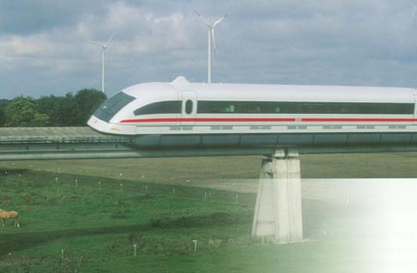
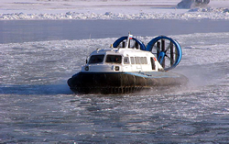
第八章 第 3节 摩 擦 力

Slide 2
学习目标
1、知道摩擦力是如何产生的；
2、会探究并知道影响滑动摩擦力大小的因素；
3、知道摩擦的利与弊并理解日常生活中的摩擦力存在的实例；
4、会增大有利摩擦或减小有害摩擦。

Slide 3
一、知识回顾
骑自行车在水平道路上行驶,无论路面多么光滑,总会逐渐变慢,最后停下来;
在地面上滚动的足球也是这样.为什么呢？
1、是（ ）改变了物体的运动状态。
力
2、这个力是（ ）力。
摩擦

Slide 4
畅所欲言
通过以上你说一说什么是摩擦力吗？
1、摩擦力是如何产生的？
2、摩擦力的方向如何？
？想想议议
摩擦力的大小跟什么有关呢？

Slide 5
一、摩擦力(f )
1、定义：
两个相互接触的物体，当它们发生相对运动或具有相对运动的趋势时，就会在接触面上产生阻碍相对运动的力，这种力就叫做摩擦力
2、产生条件：
1）两物体相互接触并相互挤压。
2）有相对运动或相对运动的趋势
3、方向：
和物体相对运动的方向相反。
而不是物体的运动方向
4、作用点：
接触面上。（通常画在受力物体的重心上）

Slide 6



思考 讨论 分析
拉不动书柜，你认为书柜与地面间存在摩擦力吗？

Slide 7
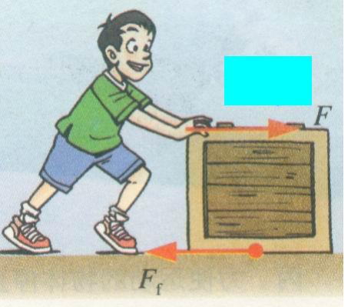
1）静摩擦力
4、分类
①条件：
两个相互接触的物体，当它们要发生而尚未发生相对运动时，在它们的接触面产生一种阻碍物体相对运动趋势的力。（有相对运动 趋势，而没有相对运动）
②方向：
跟物体相对运动趋势的方向相反

Slide 8
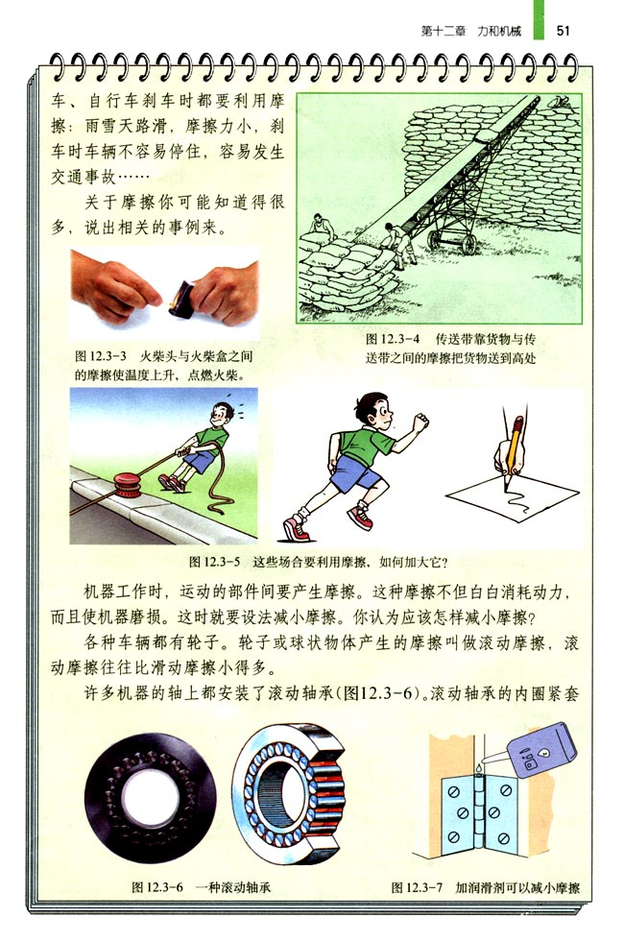
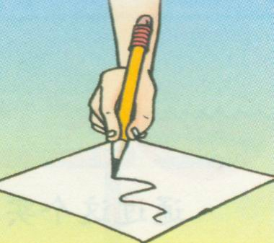
2）滑动摩擦力
①定义：
一个物体在另一个物体表面滑动时，产生的摩擦力，叫做滑动摩擦力。
②方向：
跟物体间相对运动的方向相反。

Slide 9
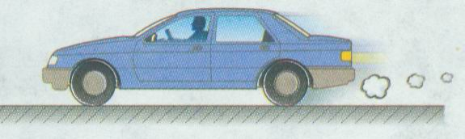
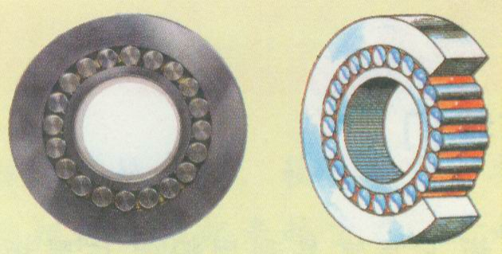
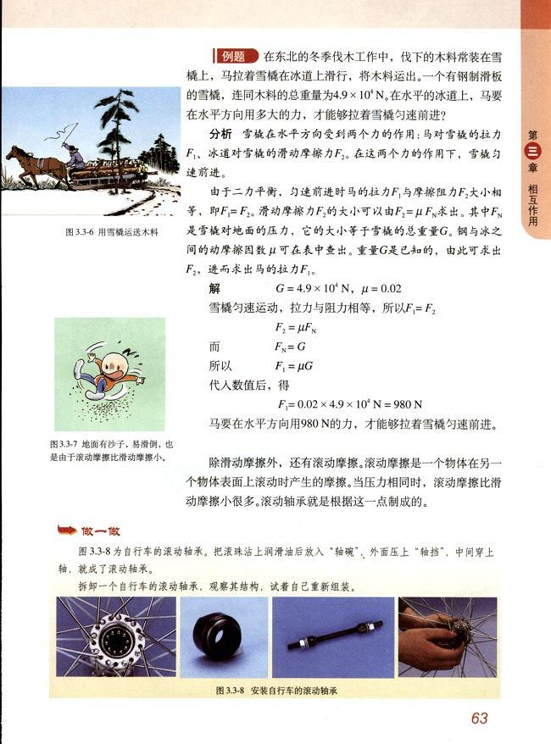
3）滚动摩擦
滚动摩擦是一个物体在另一个
物体表面上滚动时产生的摩擦。
当压力相同时，滚动摩
擦比滑动摩擦小很多。

Slide 10
练一练
滑动
当用铅笔写字时，笔尖与纸面之间是_____摩擦，手与铅笔之间是_____摩擦。
汽车正常行驶时，前轮与地面之间是_____摩擦
圆珠笔写字时，笔尖与纸之间是_____摩擦
人走路时，鞋子与地面之间是_____摩擦
用转笔刀削铅笔时，笔刀与铅笔之间是____摩擦
静
滚动
滚动
静
滑动

Slide 11
畅所欲言
？想想议议
摩擦力的大小跟什么有关呢？

Slide 12
二、探究：摩擦力的大小与什么有关？
问题：摩擦力的大小与什么有关？
依据：当你推箱子时,箱子越重,推起来越费力;地面越粗糙,
推起来越费力.
猜想：1.接触面所受的压力
2.接触面的粗糙程度
3. ……

Slide 13
器材：
弹簧测力计 、砝码、木块、长木板、棉布、毛巾
原理:
二力平衡的条件
注意事项：使木块做匀速直线运动

Slide 14
1.解决如何测摩擦力的问题
从分析木块的受力入手。（画图）
“转换法”
在匀速拉动木块的情况下，可将滑动摩擦力的大小转化为拉力的大小。

Slide 15
问题：
1、用什么工具测摩擦力？怎样测？
弹簧测力计
匀速拉动木块 拉力等于摩擦力
2、怎样改变木块的压力大小？
在木块上放砝码
3、怎样改变接触面的粗糙程度？
在长木板上放毛巾、棉布
4、用到什么科学方法？
控制变量法：
研究压力对摩擦力的影响时，控制接触面的粗糙程度。
研究接触面粗糙程度对摩擦力的影响是，控制压力的大小
转化法：
测力计对物体的拉力和物体受到的摩擦力是一堆平衡力，所以摩擦力等于拉力

Slide 16

原理:
二力平衡的条件
1、把木块放在木板上，用弹簧测力计拉木块
匀速运动，读出这时的拉力F₁；
步骤:
木板
2、在木块上放砝码，用弹簧测力计拉木块
匀速运动，读出这时的拉力F₂；
木板
3、在木板上固定好毛巾，放上木块，用弹簧
测力计拉木块匀速运动，读出这时的拉力F₃
毛巾

Slide 17
分析数据：
次数 | 压力(N) | 接触面粗糙程度 | 摩擦力(N ) | 压力(N) | 接触面粗糙程度 | 摩擦力(N)
1
2
3
光滑的水
平面
棉布面
毛巾面
1.0
1.2
1.6
3
3.8
4.6
不变
不变
不变
3
3
3
3
3.8
4.6

Slide 18
得出结论：
_____________________________________________
_____________________________________________
接触面粗糙程度一定时，压力越大,摩擦力越大。
压力一定时，接触面越粗糙摩擦力越大。
分析与论证：
滑动摩擦力的大小跟物体的接触面的粗糙
程度有关，且跟物体间的压力成正比，而
两跟两物体相接触面积的大小无关，跟滑
动的速度也无关。
？想想议议
生活中哪些地方用到摩擦力？怎样增大和减小它们呢？

Slide 19
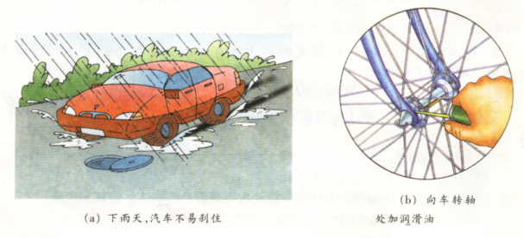
生活中的摩擦

Slide 20
磁悬浮列车
气垫船

Slide 21
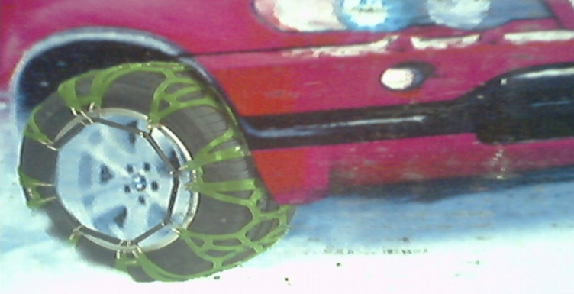
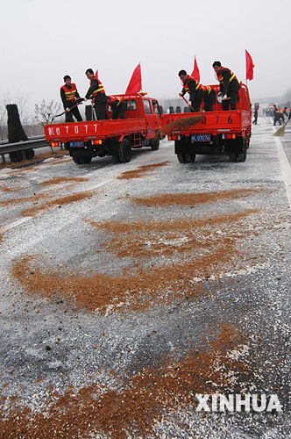
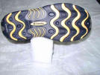


三、增大有益摩擦的方法
1、增大接触面的粗糙程度
2、增大压力
视频：3马蹄
你能举出更多的例子吗？
视频：1车压力
2轮压力

Slide 22
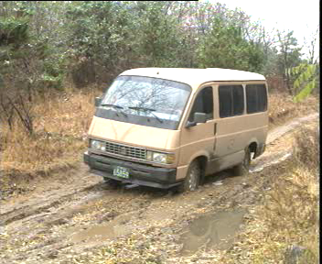
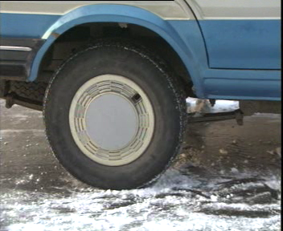
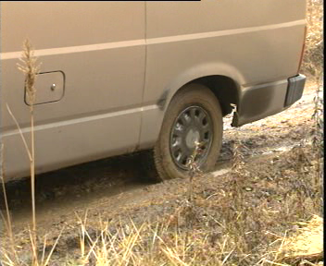
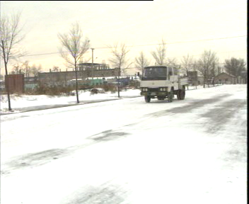
增大有益摩擦
方法：
增加接触面的粗糙程度

Slide 23
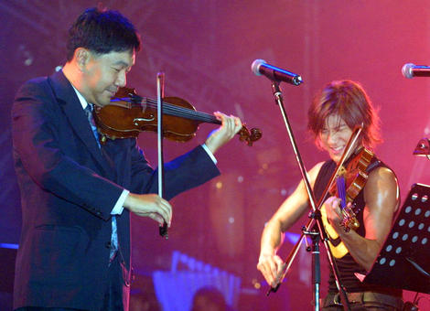
说一说：
怎样使小提琴拉得更响？
涂松香
增大接触面粗糙程度
增大摩擦
将弓重一些压弦
增大压力
增大摩擦
Notes:
涂松香或将弓重一些压弦。

Slide 24
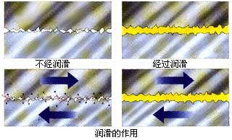

四、减小有害摩擦
1、减小压力
2、使接触面光滑
3、变滑动为滚动
加润滑油
加气垫
电磁场使接触面分离
4、使接触面分离

Slide 25
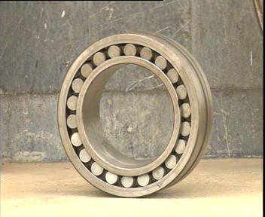
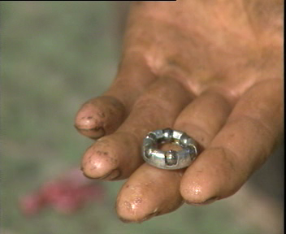
减小有害摩擦
方法：
用滚动代替滑动
加润滑剂
减小压力

Slide 26
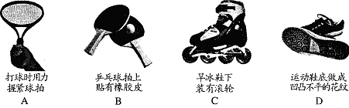
练习
1.图1所示的四个实例中，目的是为了减小摩擦的是
2、小明用100N水平向右的力拉物体，使它在水平面做匀速直线运动，则物体受到的摩擦力是 N，方向向 。
100
左

Slide 27
五、课堂小结:
一、摩擦力：两个互相接触的物体,当它们做相对运动时，在接触面上会产生一种阻碍相对运动的力，这种力就叫做摩擦力(f)。
压力的大小
二、影响滑动摩擦力大小的因素
接触面的粗糙程度
摩擦力
增大压力。如：刹车时，就是利用增大压力来增大摩擦的。
三、增大摩擦的方法
增大接触面的粗糙程度。如鞋底、轮胎上有凸凹不平的花纹等。
减小压力
四、减小摩擦的方法
减小接触面的粗糙程度
用滚动代替滑动
加润滑油
使两个接触面的摩擦面彼此离开
电磁场使接触面分离
利用气垫

Slide 28
六、自选超市
选择你喜欢的两道题，大展身手吧！
一.填空:
1.物体所受的摩擦力的大小与____和接触面的_______有关,一个重90N的铁块放在水平桌面上，小红用30N的水平拉力使它向右做匀速直线运动,铁块受到的摩擦力等于___N,方向向___,如果拉力变大,摩擦力_____（填“变大”、“不变”或“变小”）。
压力
粗糙程度
30
左
不变

Slide 29
2.小明为了测定一个木块和桌面之间摩擦力的大小，他应该用弹簧测力计拉着木块在桌面上沿水平方向做 运动，若此时弹簧测力计的示数是3.5N，则实验得出的摩擦力为 N。实验所用的原理是物体在 作用下，物体做 运动。
匀速直线
3.5
平衡力
匀速直线

Slide 30

1、研究自行车上的摩擦答案：
轮胎表面有花纹、刹车闸上用橡胶、
脚蹬表面有花纹、车把套有花纹、
链条与齿轮有凹凸相咬合。
增大摩擦的有:
减小摩擦的有：
前后轮上有轴承、轴承上有滚珠或
加润滑油。
滚动轴承的有：
前后轮的轴承、脚蹬、车前叉等
3、答案：
夹不住饭菜
无法行走
车停不下来
手拿不住瓶子

Slide 31
5、用50N的力将重为20N的物体紧压在竖直墙壁上静止不动,则物体受到的摩擦力的为_______N ,方向是_______。
6、缝衣针表面磨得光滑是为了_____；急刹车时，紧握闸把是通过_____方法来增大摩擦；在机器的转动部位装有滚珠轴承，它可以变______摩擦为_____摩擦来减小摩擦。
20
竖直向上
减小摩擦
增大压力
滑动
滚动

Slide 32
7.关于摩擦力的下列说法中正确的
是 （ ）
A.摩擦力的方向与运动方向相反
B.摩擦力的大小与物体的重力成正比
C.摩擦力的方向可能与运动方向相反（人走路 ）
D.摩擦力大小总正比于接触面上的压力
C

Slide 33
8、下表是某同学在研究滑动摩擦力大小与哪些因素有关的实验中测得的一些实验数据。
（1）该实验要求用弹簧测力计拉着木块在水平面上
做 运动，此时弹簧测力计的读数等于木块受到
的 力。在第三次实验中，木块受到的拉力是 N。
匀速直线
拉
3.3
次数 | 接触面情况 | 压力F/N | 摩擦力f/N
1 | 木块与木板 | 6 | 1.2
2 | 木块与木板 | 8 | 1.6
3 | 木块与毛巾 | 8 | 3.3
（2）比较1、2两次实验可知： 。
（3）比较2、3两次实验可知： 。
（4）由实验可知，木块受到的滑动摩擦力大小
与 ： ------------- 和 ---------------- 两个因素有关
接触面粗糙程度一定时，
压力越大,摩擦力越大。
压力一定时，接触面
越粗糙摩擦力越大。
接触面粗糙程度
压力

Slide 34


